Slide 1
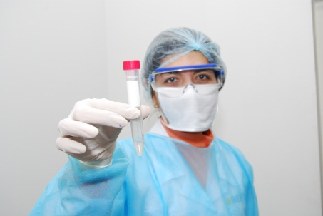
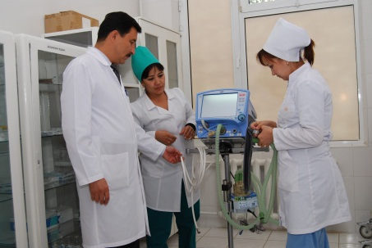
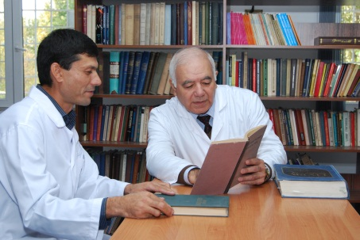
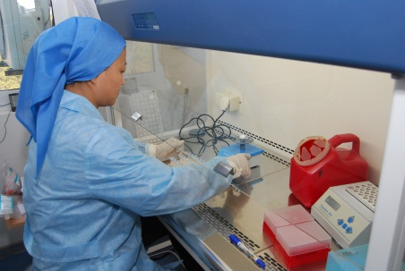
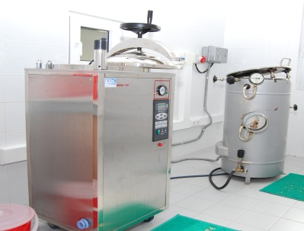
Министерство здравоохранения Республики Узбекистан
Оказание медицинской помощи населению Республики в сфере вирусологии
Директор НИИ Вирусологии МЗ РУЗ
Главный инфекционист МЗ РУз
Проф. Э.И.Мусабаев

Slide 2
Структура инфекционной службы
Оказание лечебно-диагностической помощи больным с вирусными инфекциями по республике осуществляют:
- Республиканские учреждения – НИИ Вирусологии, УзНИИЭМИЗ, ТМА;
-Городские - 5,
-областные - 13
-районные – 10 инфекционных больниц
-150 инфекционных отделений при РМО и 150 инфекционных кабинетов, функционируют в каждом районе областей республики.

Slide 3
Структура инфекционной службы
Общее количество инфекционных коек 9426
Республиканские учреждения – 400
Городские больницы - 730
Региональные (областные)инфекционные больницы- 3024
Районные инфекционные отделения- 5272
КИЗ кабинеты
(в районных и городских поликлиниках)

Slide 4
ОБЕСПЕЧЕННОСТЬ ВРАЧАМИ
№ | Регионы | Всего
1 | Андижанская область | 79
2 | Бухарская область | 92
3 | Джизакская область | 49
4 | Кашкадарьинская область | 117
5 | Наманганская область | 81
6 | Самаркандская область | 111
7 | Сырдарьинская область | 38
8 | Сурхандарьинская область | 92
9 | Навоийнская область | 35
10 | Хорезмская область | 71
11 | Ферганская область | 122
12 | Ташкентская область | 101
13 | Рес.Каракалпакистан | 60
14 | Г.Ташкент | 102
15 | Республиканские учреждения | 48
 | ВСЕГО | 1194

Slide 5
СОСТОЯНИЕ МАТЕРИАЛЬНО-ТЕХНИЧЕСКОЙ БАЗЫ
На протяжении последних 10-15 лет на эти структуры практического здравоохранения возложены функции лечения и диагностики не только острых инфекционных заболеваний, но и хронической инфекции (ВИЧ/СПИД, хронические гепатиты и циррозы печени), где необходима серьезная функциональная и лабораторная диагностика, практически во всех инфекционных стационаров, областного и даже республиканского уровня, за небольшим исключением отсутствуют следующее необходимое оборудование:
Аппараты ультразвуковой эластометрии (фиброскан)
Аппараты ультразвуковой диагностики с функцией доплерометрии
Эндоскопические системы
Современное лабораторное оборудование, а именно:
Автоматические биохимический анализаторы
ПЦР лаборатория в полной комплектации
ИФА лаборатория в полной комплектации
Компьютерные томографы

Slide 6
АНАЛИЗ СИТУАЦИИ ПО ЗАБОЛЕВАЕМОСТИ Официальные сведения по основным вирусным инфекциям по Республике за 9 месяцев 2020 года
Нозологии | Абс.пок. |  | Интенс.пок.
 | 2019 | 2020 | 2019 | 2020
ОКИ (острые кишечные нфекции) | 5741 | 1725 | 17,2 | 5,0
Вирусный гепатит | 2413 | 400 | 7,2 | 1,2
Вирусный геп А | 2383 | 451 | 7,1 | 1,3
Вирусный геп В | 19 | 0 | 0,1 | 0,0
Вирусный геп С | 11 | 0 | 0,0 | 0,0
Хронические гепатиты | 216 | 28 | 0,6 | 0,1
ОРИ (острые респираторные инфекции) | 33910 | 25741 | 101,6 | 74,6
Грипп | 6 | 0 | 0,0 | 0,0
Острая пневмония | 898 | 3187 | 2,7 | 9,2

Slide 7
Проблемы по обеспеченности лекарственными препаратами инфекционных стационаров
При лечении инфекционных больных используется различный спектр лекарственных препаратов.
Обеспечение лекарственными препаратами осуществляется в инфекционных стационарах согласно бюджету, однако в среднем не привышает 30% от необходимого, в связи с этим необходимо увеличение средств местного бюджета по закупу препаратов в 3-4 раза;

Slide 8
Проблема гепатитов:
Изучение показало, что вирусные гепатиты являются серьезной проблемой здравоохранения республики и зарубежных стран. В настоящее время существует 5 видов вирусов гепатита, которые вызывают поражение печени.
(Вирусные гепатиты А и Е протекают только в виде острого заболевания и не дают осложнения. Однако вирусный гепатит С в 70 % случаев, а вирусные гепатиты В и Д в 10 % случаев могут вызывать хронические формы заболевания).
В Узбекистане, по предварительным оценкам, 2,5 миллиона (8,3%) человек, инфицированы вирусом гепатита В. Только 10% из них был поставлен диагноз, и лишь 0,5% (приблизительно 12 500 человек) прошли лечение [1,2].
По данным CDAF (США), в нашей стране 1,3 миллиона (4,3%) человек имеют инфекцию вируса гепатита С, но только у 5% из них был установлен диагноз, и только 2% инфицированных людей (примерно 26 000) получили лечение [1,2].
`1. Razavi-Shearer D, Gamkrelidze I, Nguyen MH, et al.; Polaris Observatory Collaborators. Global prevalence, treatment, and prevention of hepatitis B virus infection in 2016: a modelling study. Lancet Gastroenterol Hepatol 2018;3:383–403. https://doi.org/10.1016/ S2468-1253(18)30056-6 1. CDA Foundation. Hepatitis B and C—[Uzbekistan]. Lafayette, CO: CDA Foundation; 2020. https://cdafound.org/dashboard/polaris/ dashboard.html

Slide 9
Решение проблемы:
Проведенный международными экспертами в 2017-2018 годах анализ ситуации по хроническому вирусному гепатиту В и С в Узбекистане показывает, что для достижения стратегии ВОЗ по ликвидации хронического гепатита С и резкому снижению хронического гепатита В и D к 2030 году необходимо ежегодно проводить скрининг 2 млн. населения и предоставить доступ к лечению 80-100 тыс. больных.

Slide 10
Решение проблемы:
Однако, ежегодно выделяемые в рамках постановления Кабинета Министров № 537 от 24.07.2017 года средства на лечение в размере 10 млрд. сум охватывают лечение лишь 3-4 тыс. больных или 4-5 % от общего количества ежегодно нуждающихся в лечении лиц, а предусмотренные средства для скрининга в течение 4 лет в размере 1,2 млн. долл. США – 15 % от необходимого числа лиц ежегодно.
В результате углубления международного сотрудничества по проблеме вирусных гепатитов в августе 2018г. НИИ вирусологии получено положительное решение на финансирование со стороны Фонда «CDAF» пилотного проекта каталитического финансирования ликвидации гепатитов в Узбекистане по стратегии ВОЗ ликвидации вирусного гепатита С и резкому снижению хронического вирусного гепатита В и D к 2030г.
Пилотный проект позволит отработать механизмы оказания диагностических и лечебных услуг больным с хроническими вирусными гепатитами В, С и D, позволяющие снизить их стоимость при условии, когда 80 % больных, получающих лечение, оплачивают собственные медицинские затраты и затраты 20 % больных – представителей социально-уязвимых слоев населения.

Slide 11
Результат
В связи с расширением международного сотрудничества в решении проблемы вирусного гепатита НИИ вирусологии совместно с Фонд CDAF запустил пилотный проект в Ташкенте по элиминации гепатита в 2020 году. В результате бесплатного тестирования на гепатит около 50 000 человек прошли тестирование на гепатит. Гепатит В выявлен у 4,39%, гепатит С - у 4,32%, и проводятся лечебные мероприятия.
Если эта стратегия будет реализована в масштабах всей страны, 400 000 человек будут бесплатно обследованы на гепатит, гепатит C будет обнаружен примерно у 16 ​​000 пациентов, а гепатит B будет обнаружен у 18 000 пациентов что в последующем получат соответствующее решение .

Slide 12
ГРИПП И ДРУГИЕ ОСТРЫЕ РЕСПИРАТОРНЫЕ ВИРУСНЫЕ ИНФЕКЦИИ
Проблема 1. Слабый контроль за заболеваемостью и этиологической структурой гриппа и других ОРВИ.
Предложение. Для решения этой проблемы необходимо усилить контроль за предоставлением данных о пациентах, у которых диагностирован грипп и другие ОРВИ. Расширение дозорных пунктов и обеспечение их тест-системами для лабораторной диагностики гриппа и других ОРВИ методом ПЦР.
Результат: Для обеспечения санитарно-эпидемиологического благополучия населения будут получены достоверные данные о заболеваемости, этиологической структуре и смертности от гриппа и других ОРВИ.

Slide 13
ГРИПП И ДРУГИЕ ОСТРЫЕ РЕСПИРАТОРНЫЕ ВИРУСНЫЕ ИНФЕКЦИИ
Проблема 2. Низкая диагностика гриппа и других ОРВИ в профильных лечебных учреждениях и отсутствие противовирусного лечения.
Предложение. Обеспечение профильных лечебных учреждений экспресс-тестами и противовирусными препаратами.
Результат: Снижение осложнений и смертности от гриппа и других ОРВИ в медицинских учреждениях .

Slide 14
ГРИПП И ДРУГИЕ ОСТРЫЕ РЕСПИРАТОРНЫЕ ВИРУСНЫЕ ИНФЕКЦИИ
Проблема 3. Высокий уровень осложнений и смертности от гриппа в отдельных группах населения.
Предложение. Определение контингентов высокого риска населения для ежегодной вакцинации против гриппа.
Результат: Снижение осложнений и смертности от гриппа среди населения.

Slide 15
Профилактика рака шейки матки путем скрининга
Ежегодно в мире диагностируется более 500 000 новых случаев заболевания, из них свыше 50% приводит к летальному исходу.
Рак шейки матки в республики является вторым по распространённости и летальности среди женщин и третьим в целом по популяции.
Лишь выявление ранних стадий заболевания путем скрининга онкогенных генотипов вируса папилломы человека с последующим определением стадии поражения позволяет свести к минимуму все осложнения

Slide 16
Профилактика рака шейки матки путем скрининга
Вирус папилломы человека (ВПЧ) в 1996 году официально признан ВОЗ этиологическим фактором в развитии РШМ. Знание механизмов развития РШМ, с момента заражения ВПЧ до развития РШМ проходит в среднем 5-10 лет, что делают данное онкозаболевание на сегодняшний день самым «управляемым» и предотвратимым. Затраты на организацию, проведение скрининга РШМ, лечение предраковых состояний (криотерапия, электрокоагуляция или конизация шейки матки) во много раз меньше затрат на лечение запущенных форм инвазивного рака шейки матки (объемные операции, лучевая и химиотерапия, длительная реабилитация).

Slide 17
Профилактика рака шейки матки путем скрининга
Постановление Кабинета Министров №537 от 24 июля 2017 г., «О дополнительных мерах по предупреждению распространения инфекционных заболеваний в Республике Узбекистан».
В рамках данного постановления НИИ Вирусологии, планирует направить свои усилия на изучение эффективности использования на популяционном уровне таких первичных методов скрининга рака шейки матки, как жидкостная цитология и ВПЧ ДНК тестирование. Этой задаче посвящен проект совместно с организацией KOFIH (Южная Корея) «Совершенствование исследований и диагностики вируса папилломы человека (впч) в республике Узбекистан»

Slide 18
Решение проблемы
В течении 2020-2023 г пройдут скрининг 50000 женщин в трех регионах республики, что будет способствовать выработке научно-обоснованных рекомендаций для использования вышеуказанных первичных методов скрининга для выявления предраковых состояний и дальнейшему укрепления здоровья женщин нашей республики, а также поспособствует повышению потенциала медицинских учреждений в Узбекистане.

Slide 19
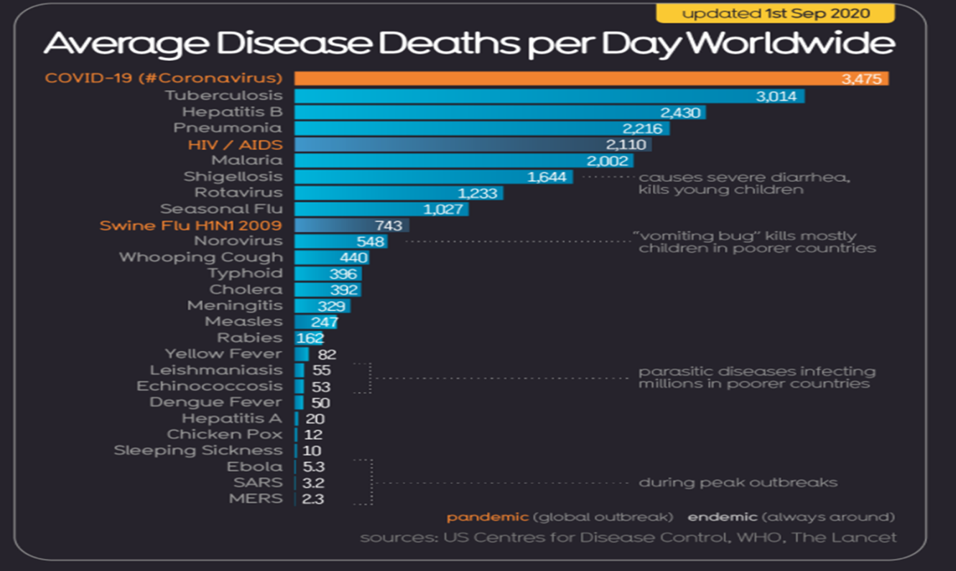
За последние десятилетия произошло значительное сокращение глобального бремени инфекционных заболеваний: с более 1,1 миллиарда в 1990 году до менее 670 000 в 2016 году (сокращение прим. На40 %) В этой категории состояний здоровья преобладают диарейные и другие инфекционные заболевания, а также неонатальные расстройства. В глобальном масштабе только на эти две причины приходится более 60% потерь DALY (показатель бремени болезни, соответствующий числу утраченных лет здоровой жизни) на инфекционные болезни. Однако Сovid 19 поменял все

Slide 20
Заболеваемость COVID-19 в Республике Узбекистан по неделям

Slide 21

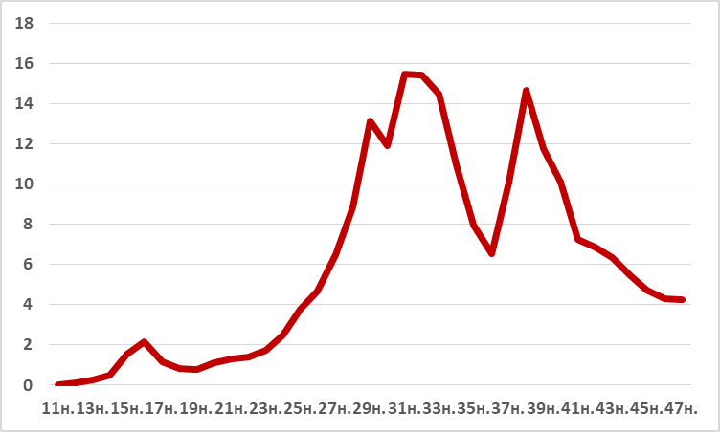
Динамика заболеваемости COVID-19 в Узбекистане (и.п. на 100 тыс.нас.)

Slide 22
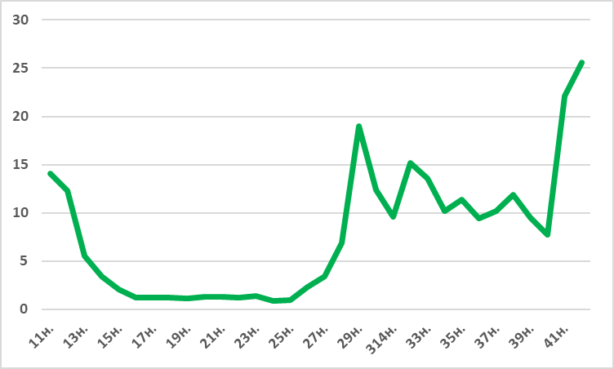
Динамика заболеваемости острой пневмонией на фоне пандемии (и.п. на 100 тыс.нас.)

Slide 23
Соотношения уд.веса переболевших и лиц с анти-COVID19 (%)

Slide 24
Уровень избыточной смертности в Узбекистане в июне-июле 2020 г.

Slide 25
МЕРЫ ПО СНИЖЕНИЮ РИСКОВ COVID19
Создание системы эпидемиологического надзора за COVID-19 с мониторингом уровня коллективного иммунитета
Социальная изоляция и дистанцирование
Средства защиты органов дыхания (маски/респираторы) и гигиена рук
Снижение рисков, связанных с COVID19 – ВАКЦИНАЦИЯ!

Slide 26
Китайская рекомбинантная вакцина. Исследование 3 фазы
Название исследования: Двойное слепое многоцентровое исследование эффективности и безопасности китайской рекомбинантной вакцины
Организации-исполнители:
- Anhui Zhifei Longcom Biopharmaceutical, КНР
- Илгор технологиялар маркази, Инновацион ривожланиш вазирлиги
- Вирусология илмий тадқиқот институти, Соғлиқни сақлаш вазирлиги
Длительность: 14 месяцев
Кроме Узбекистана исследование будет проходить еще в 5 странах. Общее колличество добровольцев 28000, из них 5000 у нас в стране

